Slide 1



TRƯỜNG TIỂU HỌC AN TIẾN
CHÀO MỪNG QUÝ THẦY CÔ
VỀ DỰ GIỜ THĂM LỚP
Lớp: 2E
Giáo viên: Khúc Cẩm Nhung

Slide 2

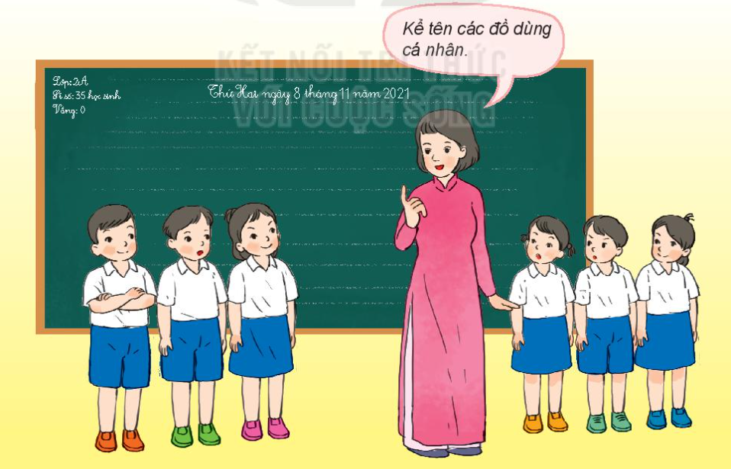
KHỞI ĐỘNG
Kể tên các đồ dùng cá nhân.

Slide 3

ĐẠO ĐỨC
BẢO QUẢN ĐỒ DÙNG CÁ NHÂN (TIẾT 1)

Slide 4
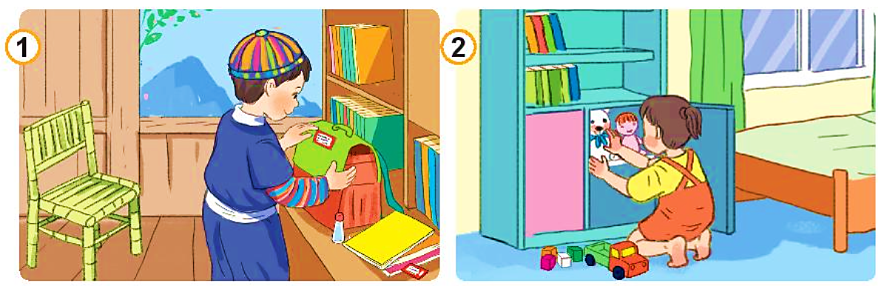
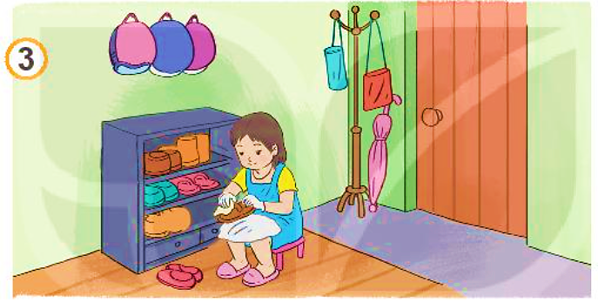
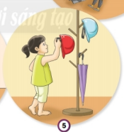

Slide 5

KHÁM PHÁ
Em hãy kể thêm những việc cần làm để bảo quản đồ dùng cá nhân.
Bạn nhỏ cất gọn sách vở, đồ dùng vào cặp sách.
Bạn nhỏ cất gọn đồ chơi vào ngăn tủ.

Slide 6
Bạn nhỏ lau sạch giày, dép rồi cất gọn vào kệ tủ.
Bạn nhỏ treo gọn mũ, ô vào móc.

Slide 8



Slide 9


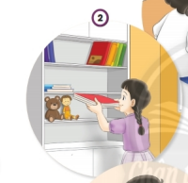
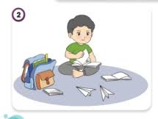
THỰC HÀNH
Đồng tình giơ thẻ Đ, không đồng tình giơ thẻ S.
1
My cất sách, vở cẩn thận.
2
Nam hay xé vở gập máy bay.

Slide 10
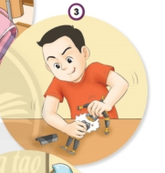
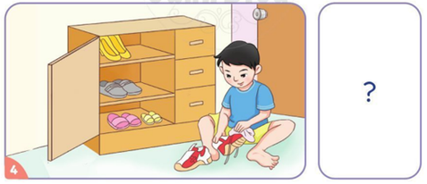
3
Tuấn hay làm hỏng đồ chơi.
4
Duy lau giày, dép và để vào tủ gọn gàng.

Slide 11
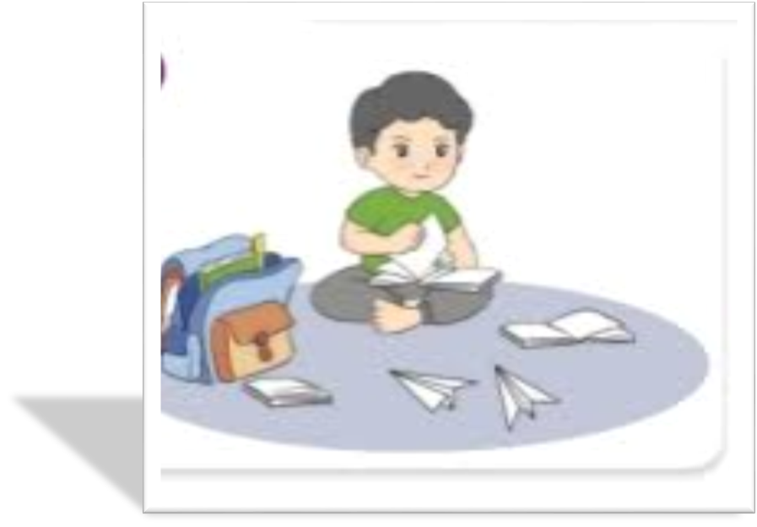
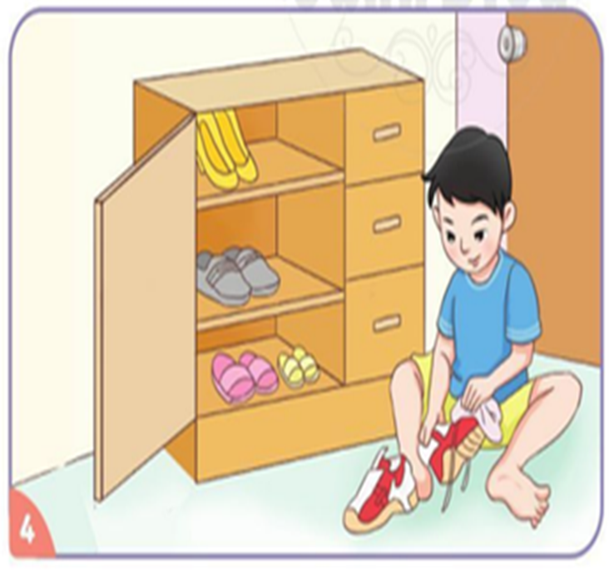


Slide 12


Vận dụng
Thực hành sắp xếp đồ dùng ở trên lớp

Slide 13
Về nhà
Cùng người thân thực hành bảo quản đồ dùng cá nhân ở nhà

Slide 14

Notes:
Thiết kế: Hương Thảo – tranthao121004@gmail.com

